Slide 1


  Paula Serrano Nava
  Directores: Álvaro Lobato Fernández y Fernando Izquierdo Ruiz

Slide 2
Si bulk
  Fotovoltaico por excelencia
  Estructura cúbica tipo diamante
  Band-gap indirecto 1.2 eV: Limita su capacidad de conversión
1/8

Slide 3
Si bulk
  Fotovoltaico por excelencia
  Estructura cúbica tipo diamante
  Band-gap indirecto 1.2 eV: Limita su capacidad de conversión
Búsqueda de nuevas fases para modificar sus propiedades ópticas y electrónicas
1/8

Slide 4
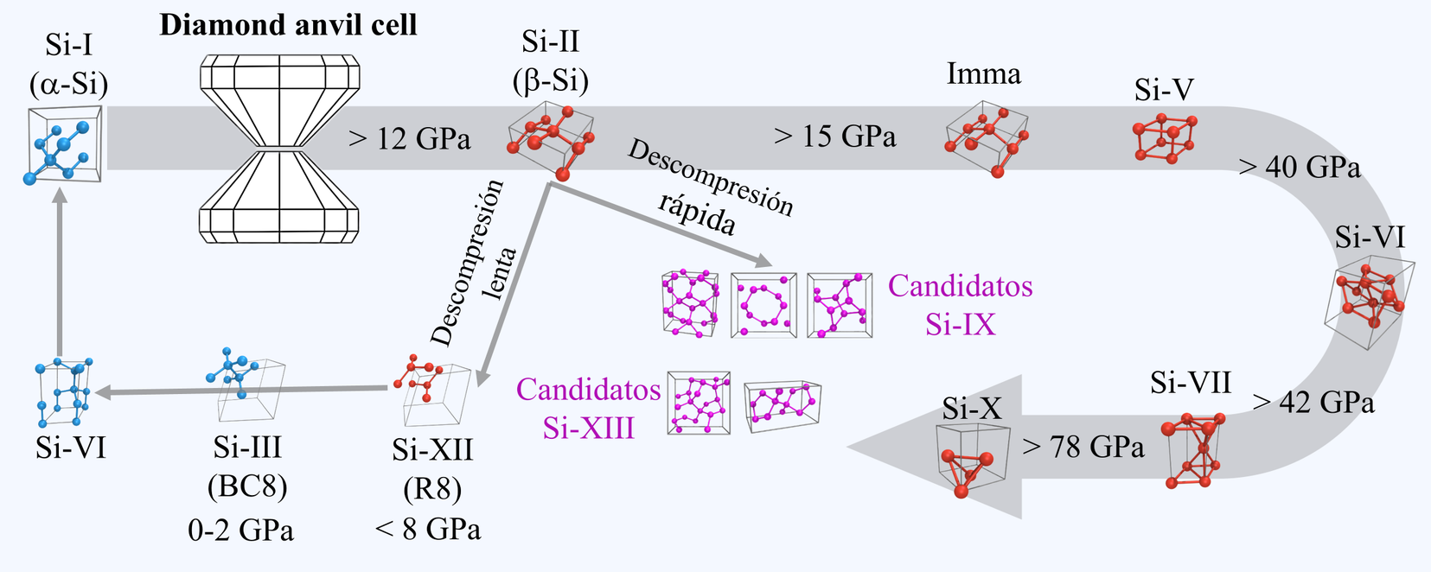
Si bulk
  Fotovoltaico por excelencia
  Estructura cúbica tipo diamante
  Band-gap indirecto 1.2 eV: Limita su capacidad de conversión
Ciencia de Altas Presiones
1/8

Slide 5
Si bulk
  Fotovoltaico por excelencia
  Estructura cúbica tipo diamante
  Band-gap indirecto 1.2 eV: Limita su capacidad de conversión
Condiciones extremas P,T + dimensionalidad reducida
  Modificación de las propiedades
  Aparición de fenómenos de interacción
1/8

Slide 6
Si bulk
  Fotovoltaico por excelencia
  Estructura cúbica tipo diamante
  Band-gap indirecto 1.2 eV: Limita su capacidad de conversión
Condiciones extremas P,T + dimensionalidad reducida
  Modificación del perfil de banda respecto al Si bulk: Asimetría de la banda
  Confinamiento fonónico + Aparición de fenómenos de interacción
Resonancia de Fano: Interacción discreto-continuo (fonón-electrón)
1/8

Slide 7
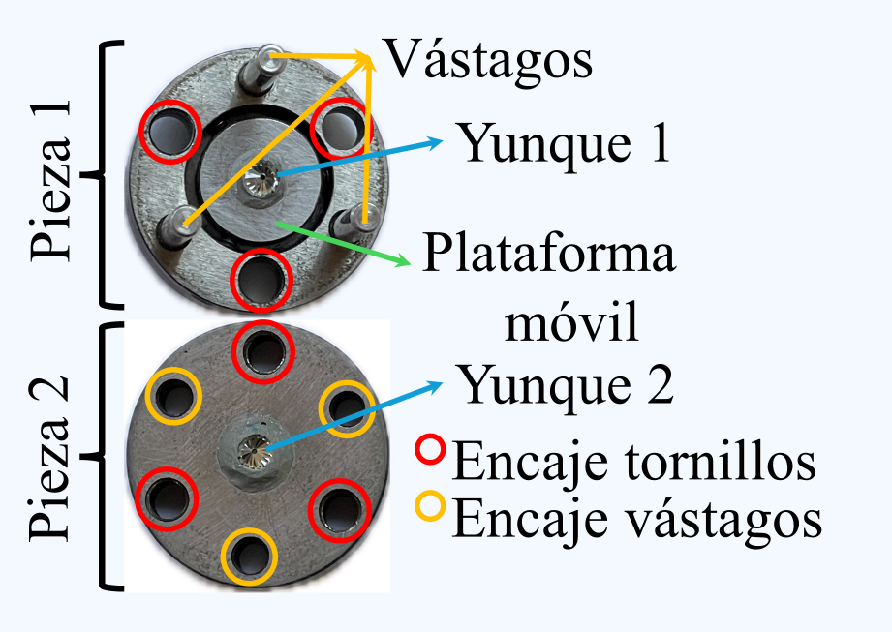
DAC tipo Merrill-Bassett
Yunques: diamante
Culets: 500 µm
Gasket: Acero inox (250 µm espesor)
Condiciones: Régimen Uniaxial
Medio transmisor de presión
Agujero para contener la muestra
Muestra sobre el gasket pre-indentado
La deformación plástica del material del gasket durante la compresión favorece la generación de esfuerzos desviadores: cizalla
2/8

Slide 8
DAC tipo Merrill-Bassett
Yunques: diamante
Culets: 500 µm
Gasket: Acero inox (250 µm espesor)
Condiciones: Régimen Uniaxial
Calibración de la presión
Medio transmisor de presión
Rubí
Agujero para contener la muestra
Culet
Hanfland, M. & Syassen. J. Appl. Phys. 57, 2752–2756 (1985).
Grimsditch, M. H., Anastassakis, E. & Cardona, M. Phys. Rev. B 18, 901–904 (1978).
Muestra sobre el gasket pre-indentado
La deformación plástica del material del gasket durante la compresión favorece la generación de esfuerzos desviadores: cizalla
2/8

Slide 9

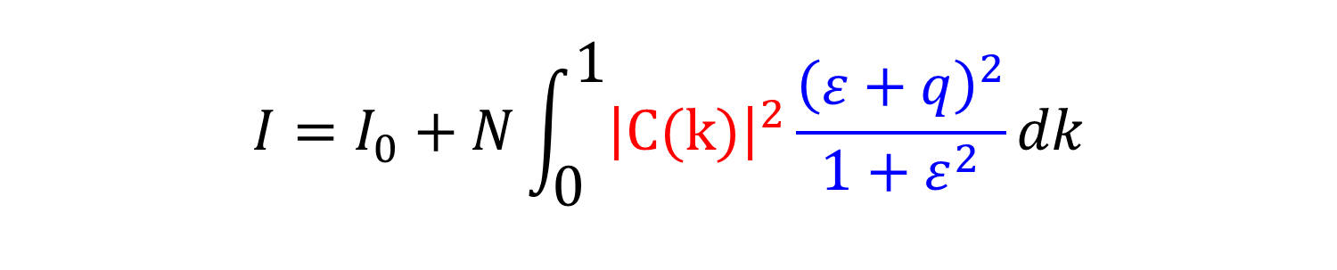
Resultados
Análisis Fantum: Efecto de la compresión uniaxial en Si-NPs de 10 nm
  Análisis de la banda LTO del silicio mediante el modelo de Fantum: Confinamiento cuántico + resonancia de Fano = Perfil asimétrico de la banda
  Experimentos realizados bajo condiciones que minimicen calentamiento láser y poder estudiar Fano asociado únicamente a efectos de compresión uniaxial
1/q : parámetro de asimetría de Fano
$$I=I_{0}+N\int_{\text{0}}^{\text{1}}{{\left|\text{C}\text{(}\text{k}\text{)}\right|}^{2}}\frac{{\left(ε+q\right)}^{2}}{1+ε^{2}}dk$$
$$\left|\text{C}(k)\right|=\frac{{\left(\sin\left(x\right)−xcos\left(x\right)\right)}^{2}}{k^{4}};x=kLπ/a$$
$$ε=2{\left(ω\left(k\right)−ω_{0}\right)}/{Γ_{0}}$$
$$ω\left(k\right)=\sqrt{C+Dcos\left(πk/2\right)}−b$$
3/8

Slide 10
Resultados
Análisis Fantum: Efecto de la compresión uniaxial en Si-NPs de 10 nm
Al incrementar la presión:
  Ensanchamiento
  Disminución de la intensidad de la señal: Metalización
  Desarrollo de contribución a 480 cm⁻¹: Amorfización
4/8

Slide 11
Resultados
Análisis Fantum: Efecto de la compresión uniaxial en Si-NPs de 10 nm
  Adición al modelo Fantum de componente Gaussiana
5/8

Slide 12
Resultados
Análisis Fantum: Efecto de la compresión uniaxial en Si-NPs de 10 nm
Análisis de 1/q
Bajo compresión uniaxial se da un incremento lineal de |1/q|
Los estados electrónicos involucrados en la interferencia son accesibles por reducción del band gap al incrementar P
Análisis del área Gaussiana
6/8

Slide 13

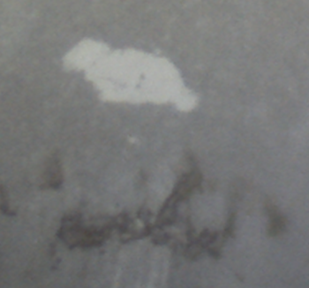
Resultados
Análisis Fantum: Efecto de la compresión uniaxial en Si-NPs de 10 nm
Tras descomprimir: Material heterogéneo de espesor micrométrico opaco que refleja la luz
Amorfización irreversible y nunca reportada durante compresión
  Compresión uniaxial como forma de estabilizar a-Si
7/8

Slide 14
Perspectiva a futuro
Extender el rango de tamaño estudiado: QDs y NPs de tamaño intermedio y mayores
Realizar experimentos en DAC bajo diferentes condiciones: Hidrostáticas, no hidrostáticas, rotacionales
Combinación de efectos de presión y temperatura dentro de la DAC
8/8

Slide 15
  Paula Serrano Nava
  Directores: Álvaro Lobato Fernández y Fernando Izquierdo Ruiz

Slide 16
Espectro Raman NPs 10/40 nm

Slide 17
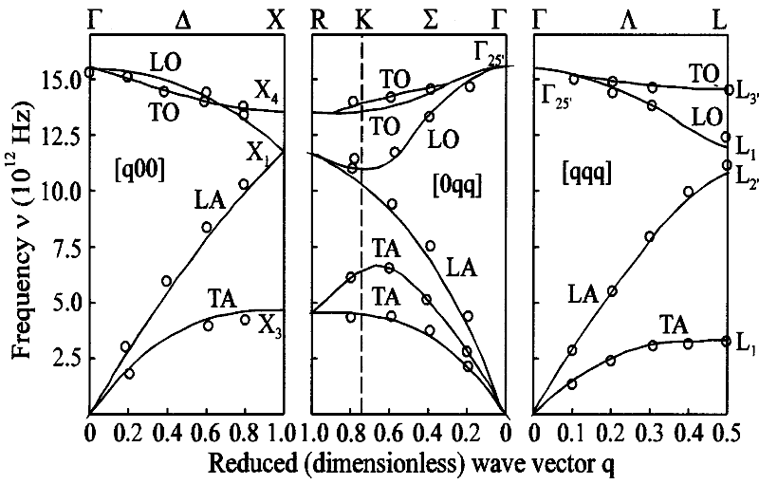
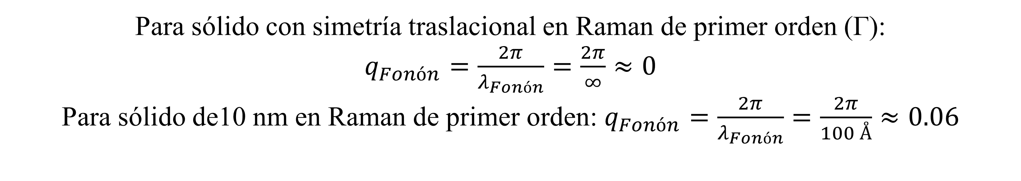
Para sólido con simetría traslacional en Raman de primer orden (Γ):
$q_{Fonón}=\frac{2π}{λ_{Fonón}}=\frac{2π}{∞}≈0$
Para sólido de10 nm en Raman de primer orden: $q_{Fonón}=\frac{2π}{λ_{Fonón}}=\frac{2π}{100 Å}≈0.06$

Slide 18
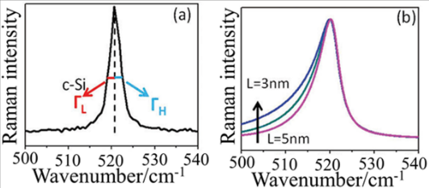
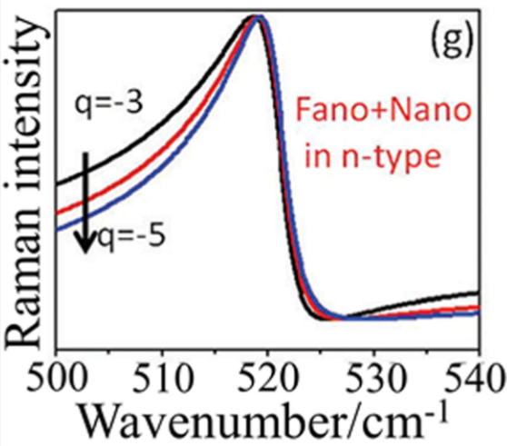
Diferentes perfiles de banda
Bulk
PCM
Fantum (n-doped)
Kumar, R. & Tanwar, M. Effect of some physical perturbations and their interplay on Raman spectral line shapes in silicon: A brief review. J. Raman Spectrosc. 52, 2100–2118 (2021).

Slide 19

Calibración de la presión
  Rubí bajo estrés uniaxial: Deformación, distorsión y ensanchamiento de la banda R1. Dificultad para determinar la presión
  Seguimiento del modo LO del diamante comprimido en la interfase culet-muestra
$$ω_{LO}−ω_{0}=0.16·σ_{z}$$

Slide 20
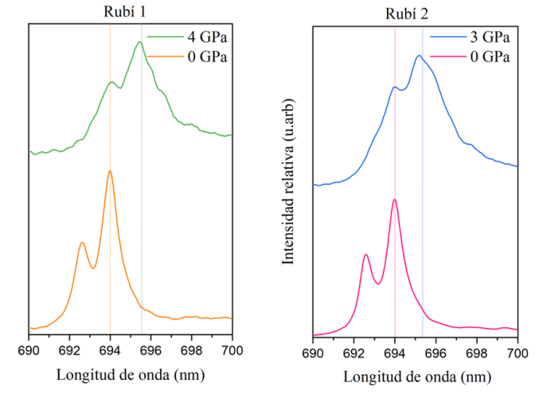
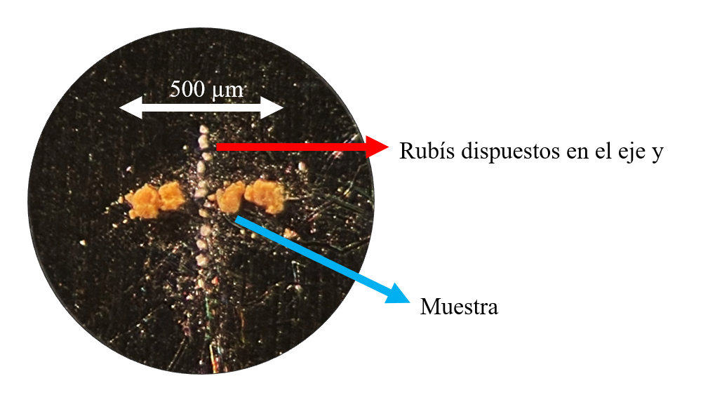
Calibración de la presión
  Rubí bajo estrés uniaxial: Deformación, distorsión y ensanchamiento de la banda R1. Dificultad para determinar la presión

Slide 21
Resultados
Análisis Fantum: Efecto de la compresión uniaxial en Si-NPs de 10 nm
  Análisis de la distorsión del ángulo de enlace mediante dos métodos: Frecuencia y FWHM
  Prácticamente constante hasta 8 GPa
  Transformación de cristalino a amorfo sin densificar la estructura

Slide 22
Resultados
Análisis Fantum: Efecto de la compresión uniaxial en Si-NPs de 10 nm
  Experimentos mayoritariamente realizados en condiciones hidrostáticas de P en Si bulk, formas nanoestructuradas y en no hidrostático usando métodos de caracterización distintos a la espectroscopía Raman
  Estudios en uniaxial en Si bulk: nanoindentación y otras formas de ejercer P no equivalentes a la DAC
  Un único estudio uniaxial de Si-NPs de 9 nm en DAC perforando agujero en un gasket
  Un único estudio de Si bulk dopado y orientado que evalúa Fano bajo presión uniaxial (sin DAC)

Slide 23
Resultados
Análisis Fantum: Efecto de la temperatura en Si-NPs de 10 y 40 nm
  Estudio de Fano inducido por temperatura en nanoestructuras poco estudiado, mayoritariamente en NWs, NPs de gran tamaño, QDs y sistemas n- y p-dopados

Slide 24
Resultados
Análisis Fantum: Efecto de la temperatura en Si-NPs de 10 y 40 nm
Shift, ensanchamiento y asimetría sistemáticos
Estimación de T: Balkanski et al.

Slide 25
Resultados
Análisis Fantum: Efecto de la temperatura en Si-NPs de 10 y 40 nm
Análisis de 1/q
  Aumento de |1/q|
  Tendencia similar para ambos tamaños

Slide 26
Resultados
Análisis Fantum: Efecto de la temperatura en Si-NPs de 10 y 40 nm
Análisis de 1/q
Calentamiento láser incrementa la densidad de estados térmicamente accesibles que contribuyen al continuo electrónico y favorecen el proceso de interferencia que da lugar a la resonancia de Fano

Slide 27
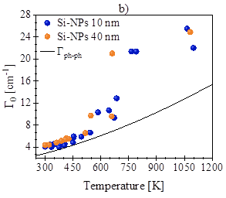
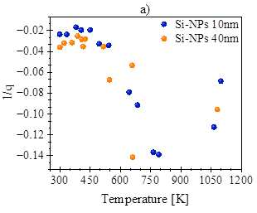
Resultados
Análisis Fantum: Efecto de la temperatura en Si-NPs de 10 y 40 nm
Análisis de FWHM
Análisis de 1/q
Calentamiento láser incrementa la densidad de estados térmicamente accesibles que contribuyen al continuo electrónico y favorecen el proceso de interferencia que da lugar a la resonancia de Fano
  Aumento de Γ₀
  Tendencia similar para ambos tamaños
  Contribución Γ_{e-ph} y Γ_{ph-ph}
  Aumento de |1/q|
  Tendencia similar para ambos tamaños

